Slide 1
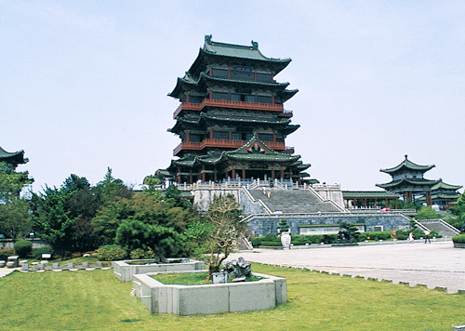

滕王阁

Slide 2
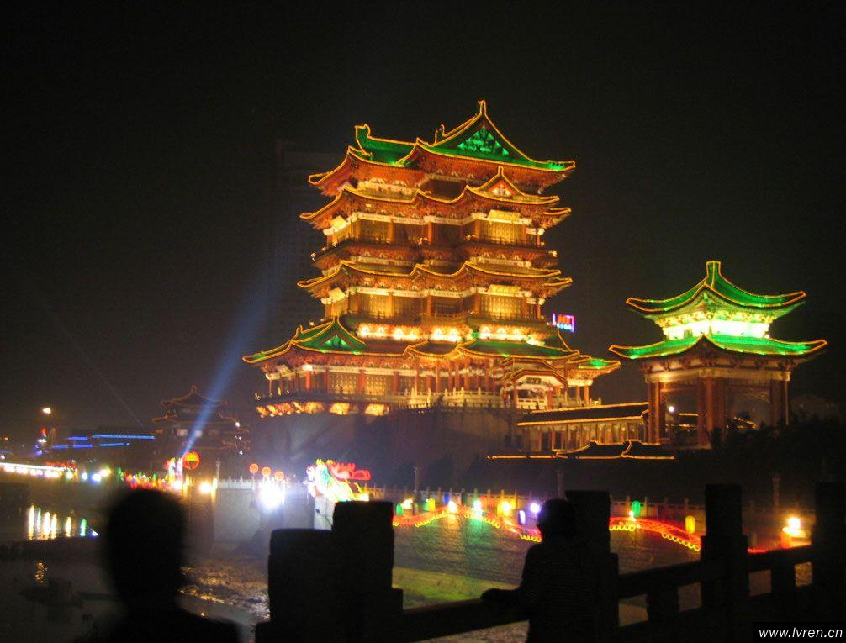
南昌滕王阁，位于江西省南昌市西北部沿江路赣江东岸，它与湖北黄鹤楼、湖南岳阳楼为并称为“江南三大名楼”，因初唐才子王勃作《滕王阁序》让其在三楼中最早天下扬名，故又被誉为“江南三大名楼”之首。

Slide 3
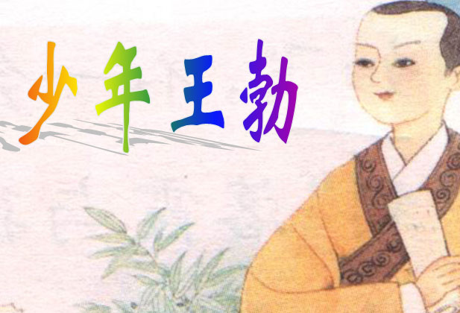

Slide 4
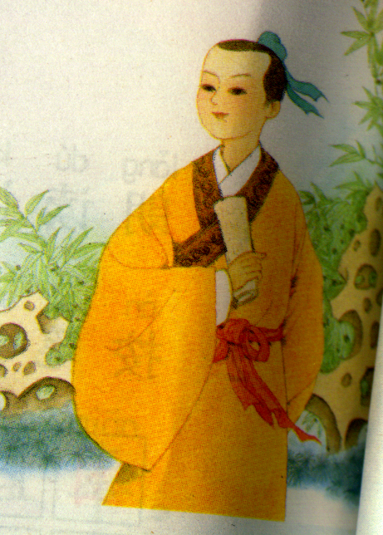

王勃，唐代诗人,字子安, 山西河津人。他与杨炯、卢照邻、骆宾王以诗文齐名，并称“王杨卢骆”，亦称“初唐四杰”。他才华早露，未成年即被世人赞为神童。上元二年，他南下探亲,渡海溺水，惊悸而死，仅27岁。

Slide 5

朗读要求：
1.读准字音，读通句子，不加字，不漏字，不拖音调。
2.用学过的方法理解词语的意思。
3.想想课文主要写了什么事。

Slide 6
chāng
zhāng
gé
dū
tàn
探昌章阁督
dú
yàn
yā
xù
读宴鸭序
懒洋洋

Slide 7

dū
王勃 探望 滕王阁序 都督 宴会 南昌 文章 野鸭
姓阎 余晖 凝望 少年 邀请
整修一新 胸有成竹
笔走如飞 文思如泉
拍案叫绝 千古传诵

Slide 8

课文讲述了一个什么故事？
有一年的 ， 应阎都督的邀请，在 写下了流传千古的 。

Slide 9

课文哪个词说明王勃的《滕王阁序》是一篇很有名的文章？请把它圈出来。
“千古传诵”是什么意思？你能用它造一个句子吗？
千古传诵

Slide 10
王勃是在怎样的情况下写成这篇千古传诵的名文的呢？
默读第1、2自然段，思考并同桌交流：
1.都督为什么要请王勃参加宴会？
2.都督要求客人写文章时，人们的表现如何？为什么会有这样的表现？

Slide 11
一位姓阎的都督正准备在滕王阁举行宴会，听说王勃很有才气，便宴请他也来参加。
读读句子，你读懂了什么？
王勃文才出众，美名远播。

Slide 12

    有一年，少年王勃到远方去探望父亲。路过南昌时，滕王阁刚刚整修一新。一位姓阎的都督正准备在滕王阁举行宴会，听说王勃很有才气，便邀请他也来参加。
才气

Slide 13
重阳节那天，前来参加宴会的人很多。都督要求客人写一篇庆贺文章，在座的你看看我，我看看你，谁也不敢答应。
自读句子，思考：
1.“参加宴会的人很多”，想象一下，可能会有哪些人？
2.那么多不同身份、不同年龄的客人，为什么没有一个人敢写文章呢？

Slide 14
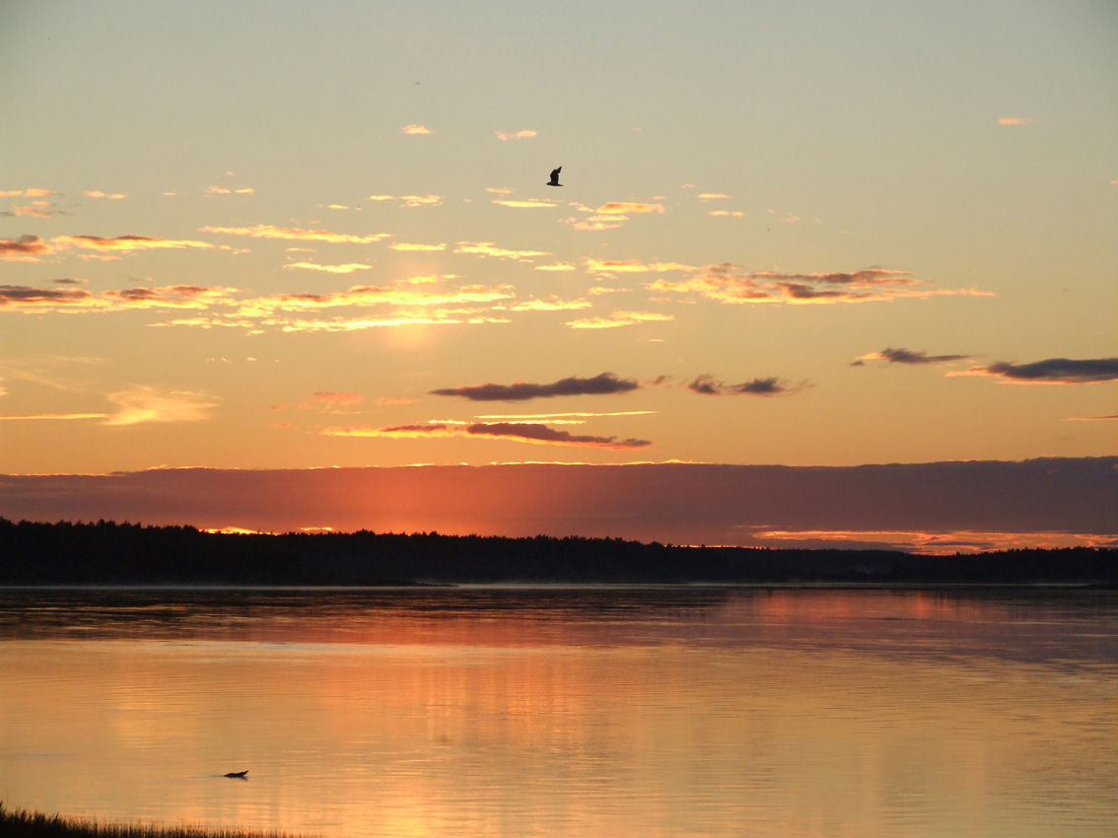
落霞与孤鹜齐飞，秋水共长天一色。

Slide 15
远处，天连着水，水连着天，水天一色。一只野鸭正披着落日的余晖缓缓地飞翔，灿烂的云霞在天边轻轻地飘荡……
缓缓地
轻
轻地
落霞与孤鹜齐飞，秋水共长天一色。

Slide 16
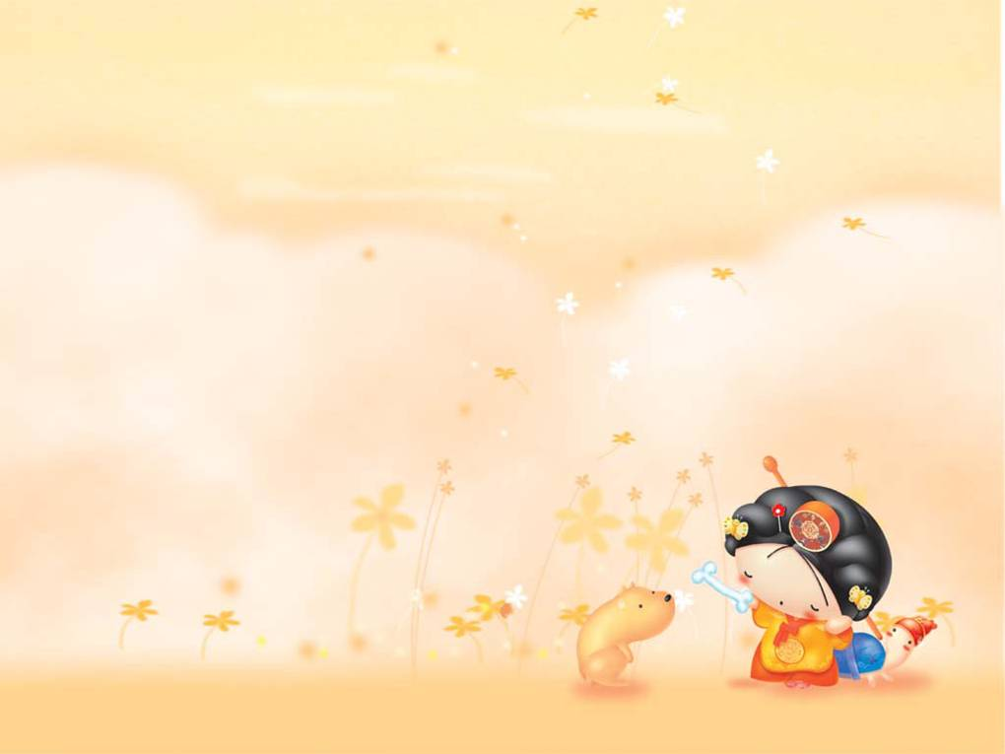
王勃边看边想，突然回转身来，胸
有成竹地说：“让我来试试吧！” 他文思如泉，笔走如飞，不一会儿就写成了。
胸
有成竹
文
思如泉，笔走如飞
当那位都督听人读到“落霞与孤鹜齐飞，秋水共长天一色”这句时，竟忍不住地拍案叫绝：“奇才，真是奇才！”
拍
案叫绝
奇才，真是奇才

Slide 17

（）的少年王勃
《腾王阁序》千古传诵 奇才
文思如泉
才华横溢
才思敏捷
才华出众
才高八斗
……

Slide 18
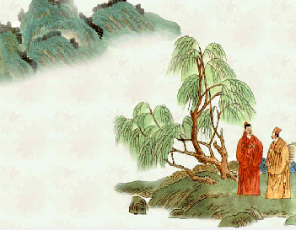
送杜少府之任蜀
城阙辅三秦，风烟望五津。
与君离别意，同是宦游人。
海内存知已，天涯若比邻。
无为在歧路，儿女共沾巾。
què fǔ
huàn
qí

